Slide 1


Student: Adelphe Yousseu
Supervisor: Prof. Alessandro Bottaro
Correlator: Prof. Nicolas Mazellier
Study of drag reduction using
superhydrophobic surfaces
University of Genoa – Polytech Orleans
Master’s thesis
Genova, 31th March 2016

Slide 2
Indice
Obiettivi e motivazioni
Ultra Ever Dry®
Bagnabilità e idrofobicità
La rugosità: lo stato di Wenzel e di Cassie Baxter
Dispositivo sperimentale
Post - trattamento dei dati
Analisi dei risultati
Conclusioni e prospettive

Slide 3
Obiettivi
Mettere in evidenza l’effetto di un rivestimento superidrofobico sulla resistenza idrodinamica di un oggetto in moto in un liquido.
Il lavoro svolto consiste nella misura indiretta dell’attrito indotta da un oggetto di forma sferica in caduta libera, nella fase terminale del moto; le uniche forze che agiscono sono la gravità, la forza di Archimede e l’attrito.

Slide 4
Motivazioni per lo studio di materiali superidrofobici
a) Nelle centrali energetiche per evitare la condensazione del vapore che può provocare un calo dell’efficienza
b) Nelle superficie autopulenti
c) Nei vetri di parabrezza per non compromettere la visibilità
d) Nei palloni aerostatici per misure di natura meteorologica
e) Formazione del ghiaccio sulle ali degli aerei, sui cavi elettrici, sulle pale eoliche

Slide 5
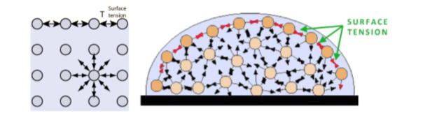
Bagnabilità e idrofobicità
Forze di coesione tra le molecole del liquido
Forze di adesione tra le molecole della goccia e quelle del supporto solido

Slide 6
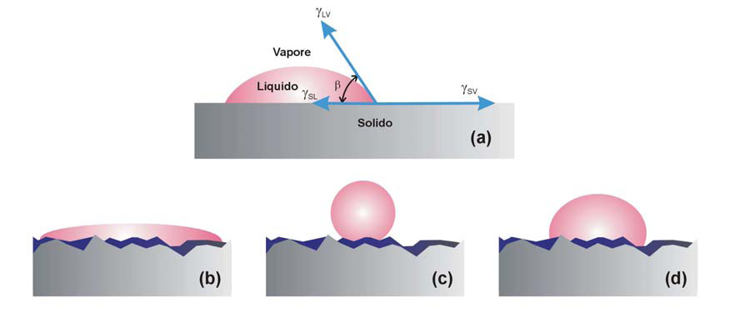
Bagnabilità e idrofobicità
Tensioni sulle superfici di separazione

Slide 7
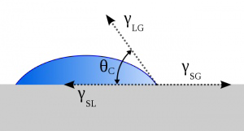

Angolo di contatto statico
Angolo di contatto (°C ) | Tipologia superficie
0° | superidrofilica
>30° | Idrofilica
30°- 90° | Intermedia
90°-140° | Idrofobica
>140° | superidrofobica

Slide 8
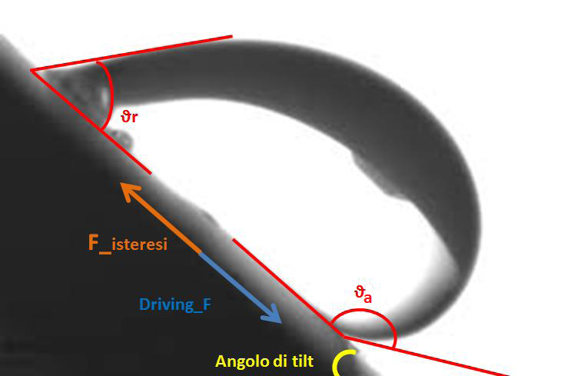
Isteresi e angolo di rotolamento
l’isteresi dell’angolo di contatto è :

Slide 9


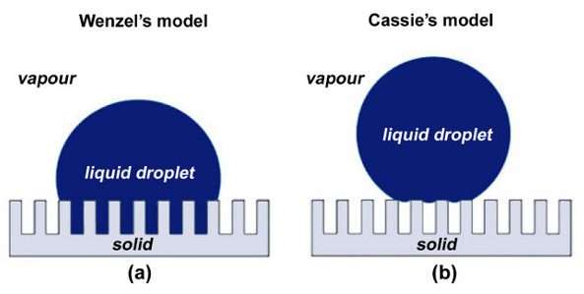
Wenzel e Cassie-Baxter
Nel modello di Wenzel:
Nel modello di Cassie:

Slide 10
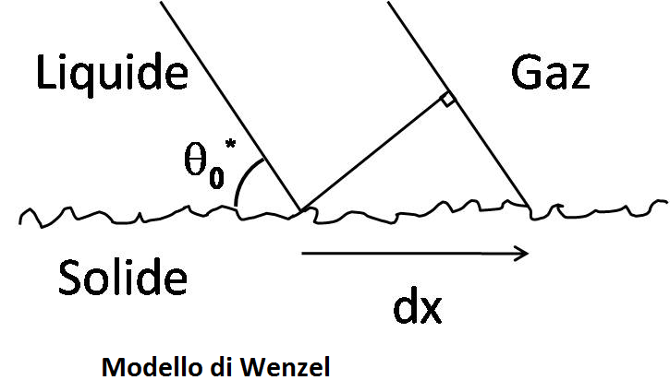
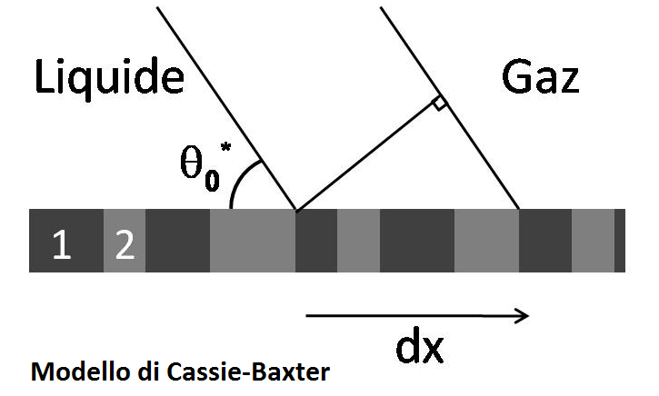

Slide 11
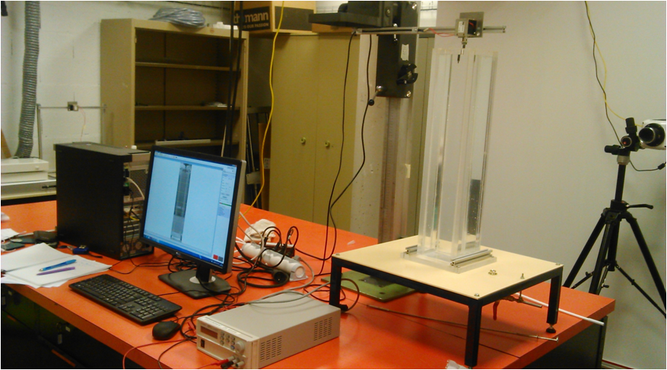
Dispositivo sperimentale: il laboratorio

Slide 12
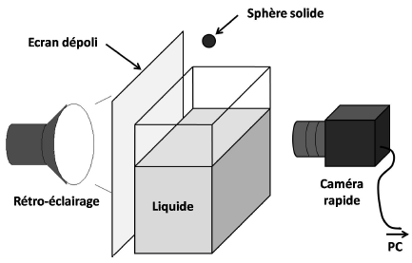
Dispositivo sperimentale

Slide 13
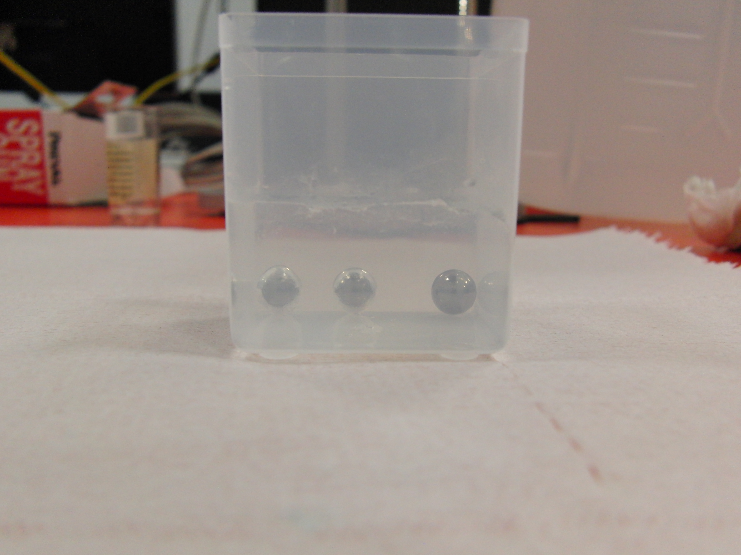
Sfere rivestite con Ultra Ever Dry e non rivestite
La presenza di un plastron di aria è visibile

Slide 14
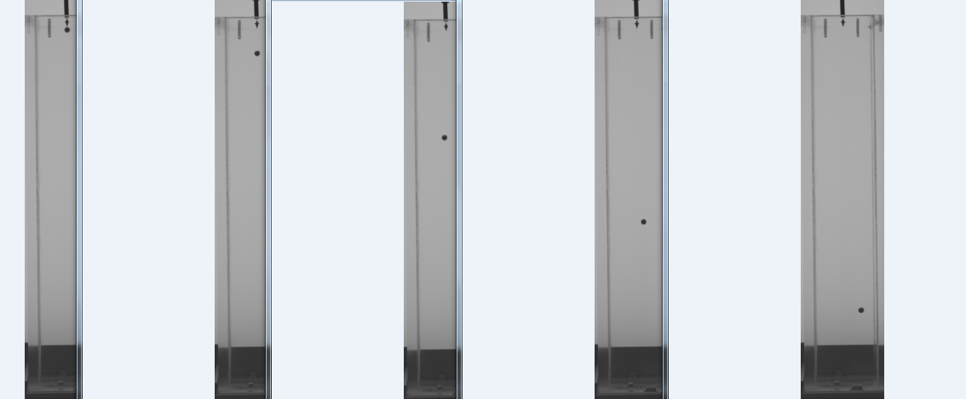
Raccolta e elaborazione dei dati : conversione del video in immagini

Slide 15
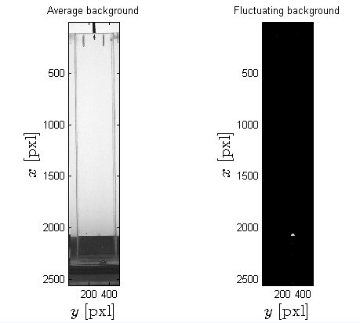
Post trattamento dei dati: cambiamento del fondo grigio in nero

Slide 16
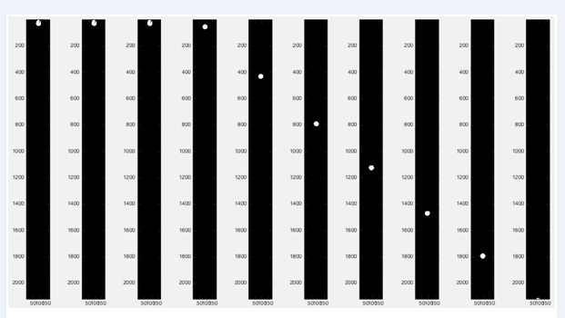
Post trattamento dei dati: moto della sfera

Slide 17
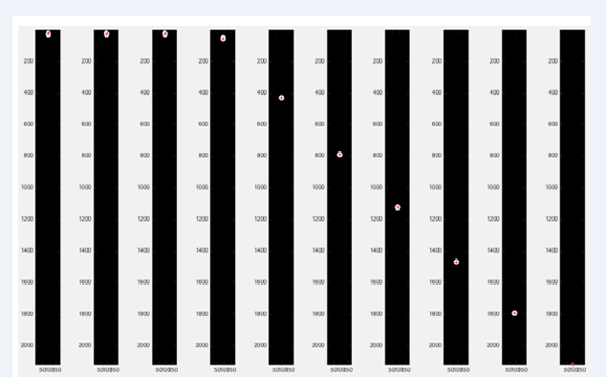
Post-trattamento dei dati : si segue il centro di gravità della sfera

Slide 18
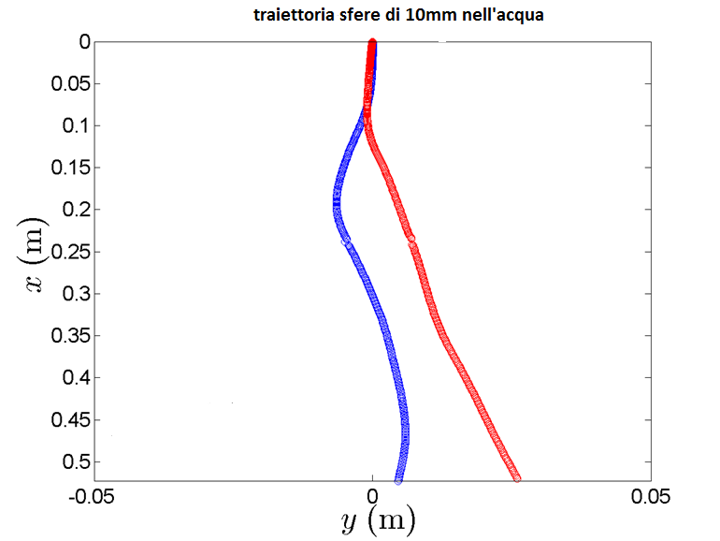
Risultati

Slide 19
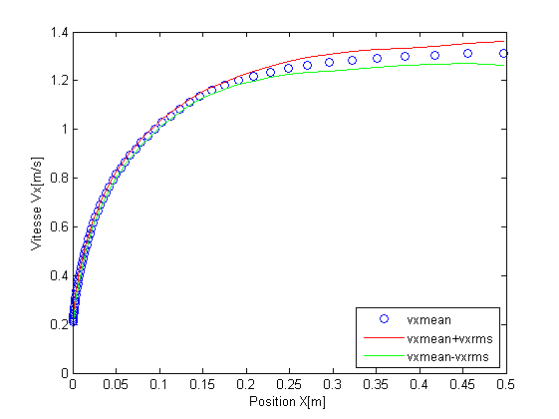
Risultati
si osserva come le velocità delle 10 cadute delle sfere di 10mm rivestite nell’acqua variano intorno alla curva media

Slide 20
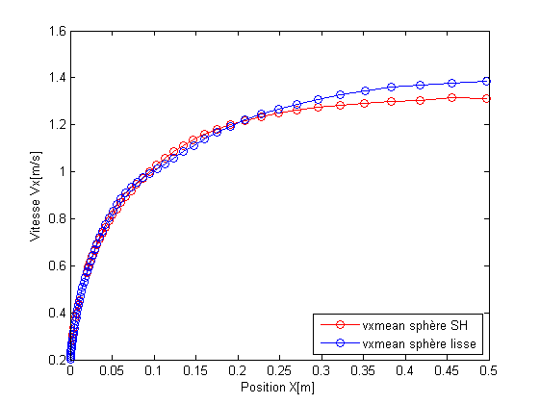
Risultati
Confronto tra le curve di velocità media delle sfere di 10mm rivestite et non rivestite nell’acqua
 | Velocità terminale [m/s] | Re
sfere non rivestite | 1,3802 | 14380,6785
Sfere rivestite | 1,3117 | 13666,95841

Slide 21
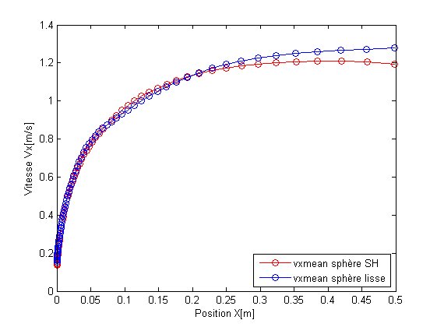
Risultati
Confronto tra le curve di velocità media delle sfere da 8mm rivestite e non rivestite nell’acqua
 | Velocità terminale[m/s] | Re
Sfere non rivestite | 1,2792 | 10662,6656
Sfere rivestite | 1,1892 | 9912,4781

Slide 22
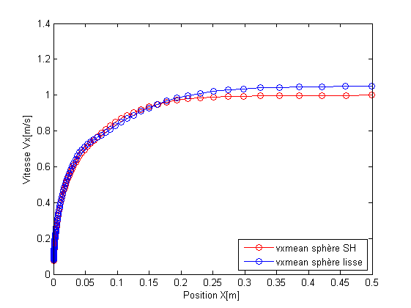
Risultati
Confronto tra le curve di velocità media delle sfere da 5mm rivestite e non rivestite nell’acqua
 | Velocità terminale [m/s] | Re
Sfere non rivestite | 1,0541 | 5491,4770
Sfere rivestite | 1,0009 | 5214,3244

Slide 23
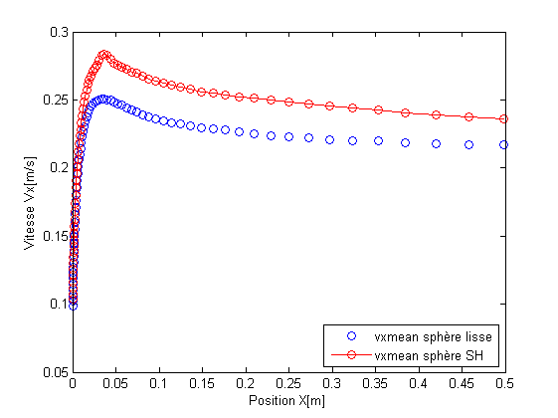
Risultati
Confronto tra le curve di velocità media delle sfere da 10mm rivestite e non rivestite nel glicerolo
 | Velocità terminale [m/s] | Re
Sfere non rivestite | 0,2178 | 2,3331
Sfere rivestite | 0,2390 | 2,5602

Slide 24
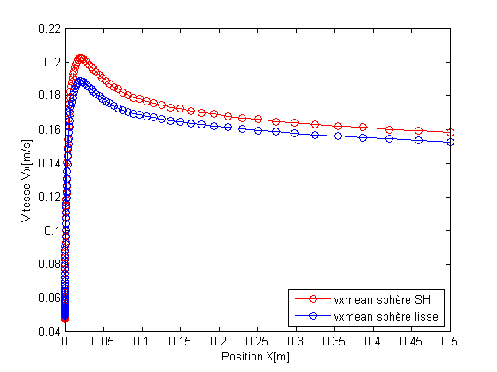
Risultati
Confronto tra le curve di velocità media delle sfere da 8mm rivestite e non rivestite nel glicerolo
 | Velocità terminale [m/s] | Re
Sfere non rivestite | 0,1524 | 1,3060
Sfere rivestite | 0,1582 | 1.3557

Slide 25
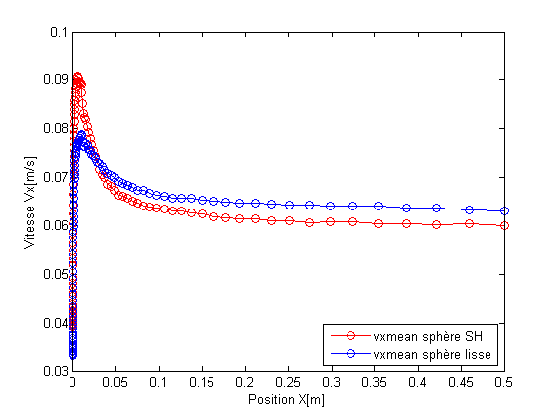
Risultati
Confronto tra le curve di velocità media delle sfere da 5mm rivestite e non rivestite nel glicerolo
 | Velocità terminale [m/s] | Re
Sfere non rivestite | 0,0631 | 0,3379
Sfere rivestite | 0,0596 | 0,3192

Slide 26
Analisi e conclusioni
Confronto tra le curve di velocità media delle sfere di 10mm rivestite et non rivestite nell’acqua

Slide 27
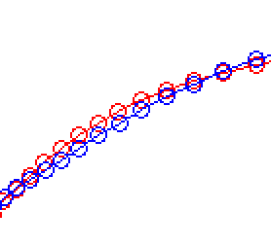
Analisi e conclusione
Confronto tra le curve di velocità media delle sfere di 10mm rivestite et non rivestite nell’acqua

Slide 28
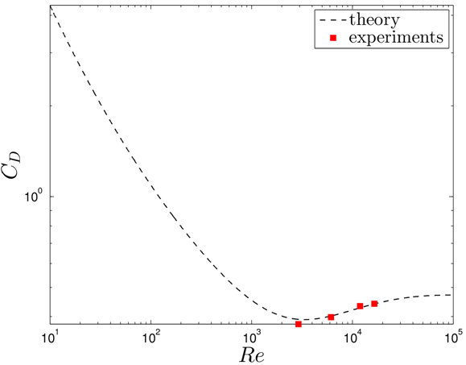
Analisi e conclusione
Curva di Cd = f(Re)

Slide 29
GRAZIE PER
LA VOSTRA ATTENZIONE

